Slide 1
การเขียนผังงาน
ชั้นประถมศึกษาปีที่ 6
นางสุนันทา สร้อยสวัสดิ์ ครูวิทยฐานะ ชำนาญการพิเศษ

Slide 2
การเขียนผังงาน
นักเขียนโปรแกรมจะเขียนผังงานเพื่อออกแบบขั้นตอนการทำงานก่อนการเขียนโปรแกรมซึ่งนอกจากจะทำให้การวางแผนงานมีความชัดเจนแล้วยังใช้ผังงานในการสื่อสารกับผู้ที่เกี่ยวข้องในการทำงานนี้ได้อีกด้วย
นางสุนันทา สร้อยสวัสดิ์ ครูวิทยฐานะ ชำนาญการพิเศษ

Slide 3
การเขียนผังงาน
สัญลักษณ์ในการเขียนผังงาน
การตัดสินใจ
(decision
เริ่มต้น/จบ
(start/end)
การปฏิบัติงาน
(process)
ทิศทาง
(arrow)
นางสุนันทา สร้อยสวัสดิ์ ครูวิทยฐานะ ชำนาญการพิเศษ

Slide 4
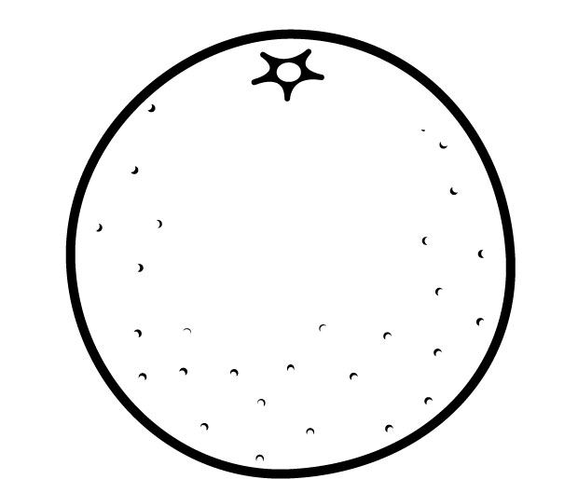
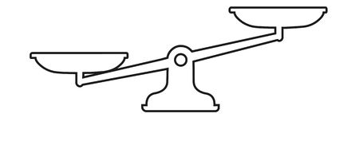
ผังงานทำงานบ้าน
ตัวอย่างการเขียนผังงาน
เริ่มต้น
เตรียมอุปกรณ์ทำความสะอาด
มีหยากไย่บนเพดาน
จริง
เท็จ
กวาดหยากไย่
เริ่มต้น
ปัดฝุ่น
หยิบส้ม 1 ผล
กวาดพื้น
วางส้มที่ตาชั่ง
ถูพื้น
แขนตาชั่งเท่ากัน
เท็จ
พื้นสะอาด
เท็จ
จริง
จริง
จบ
จบ
นางสุนันทา สร้อยสวัสดิ์ ครูวิทยฐานะ ชำนาญการพิเศษ

Slide 5
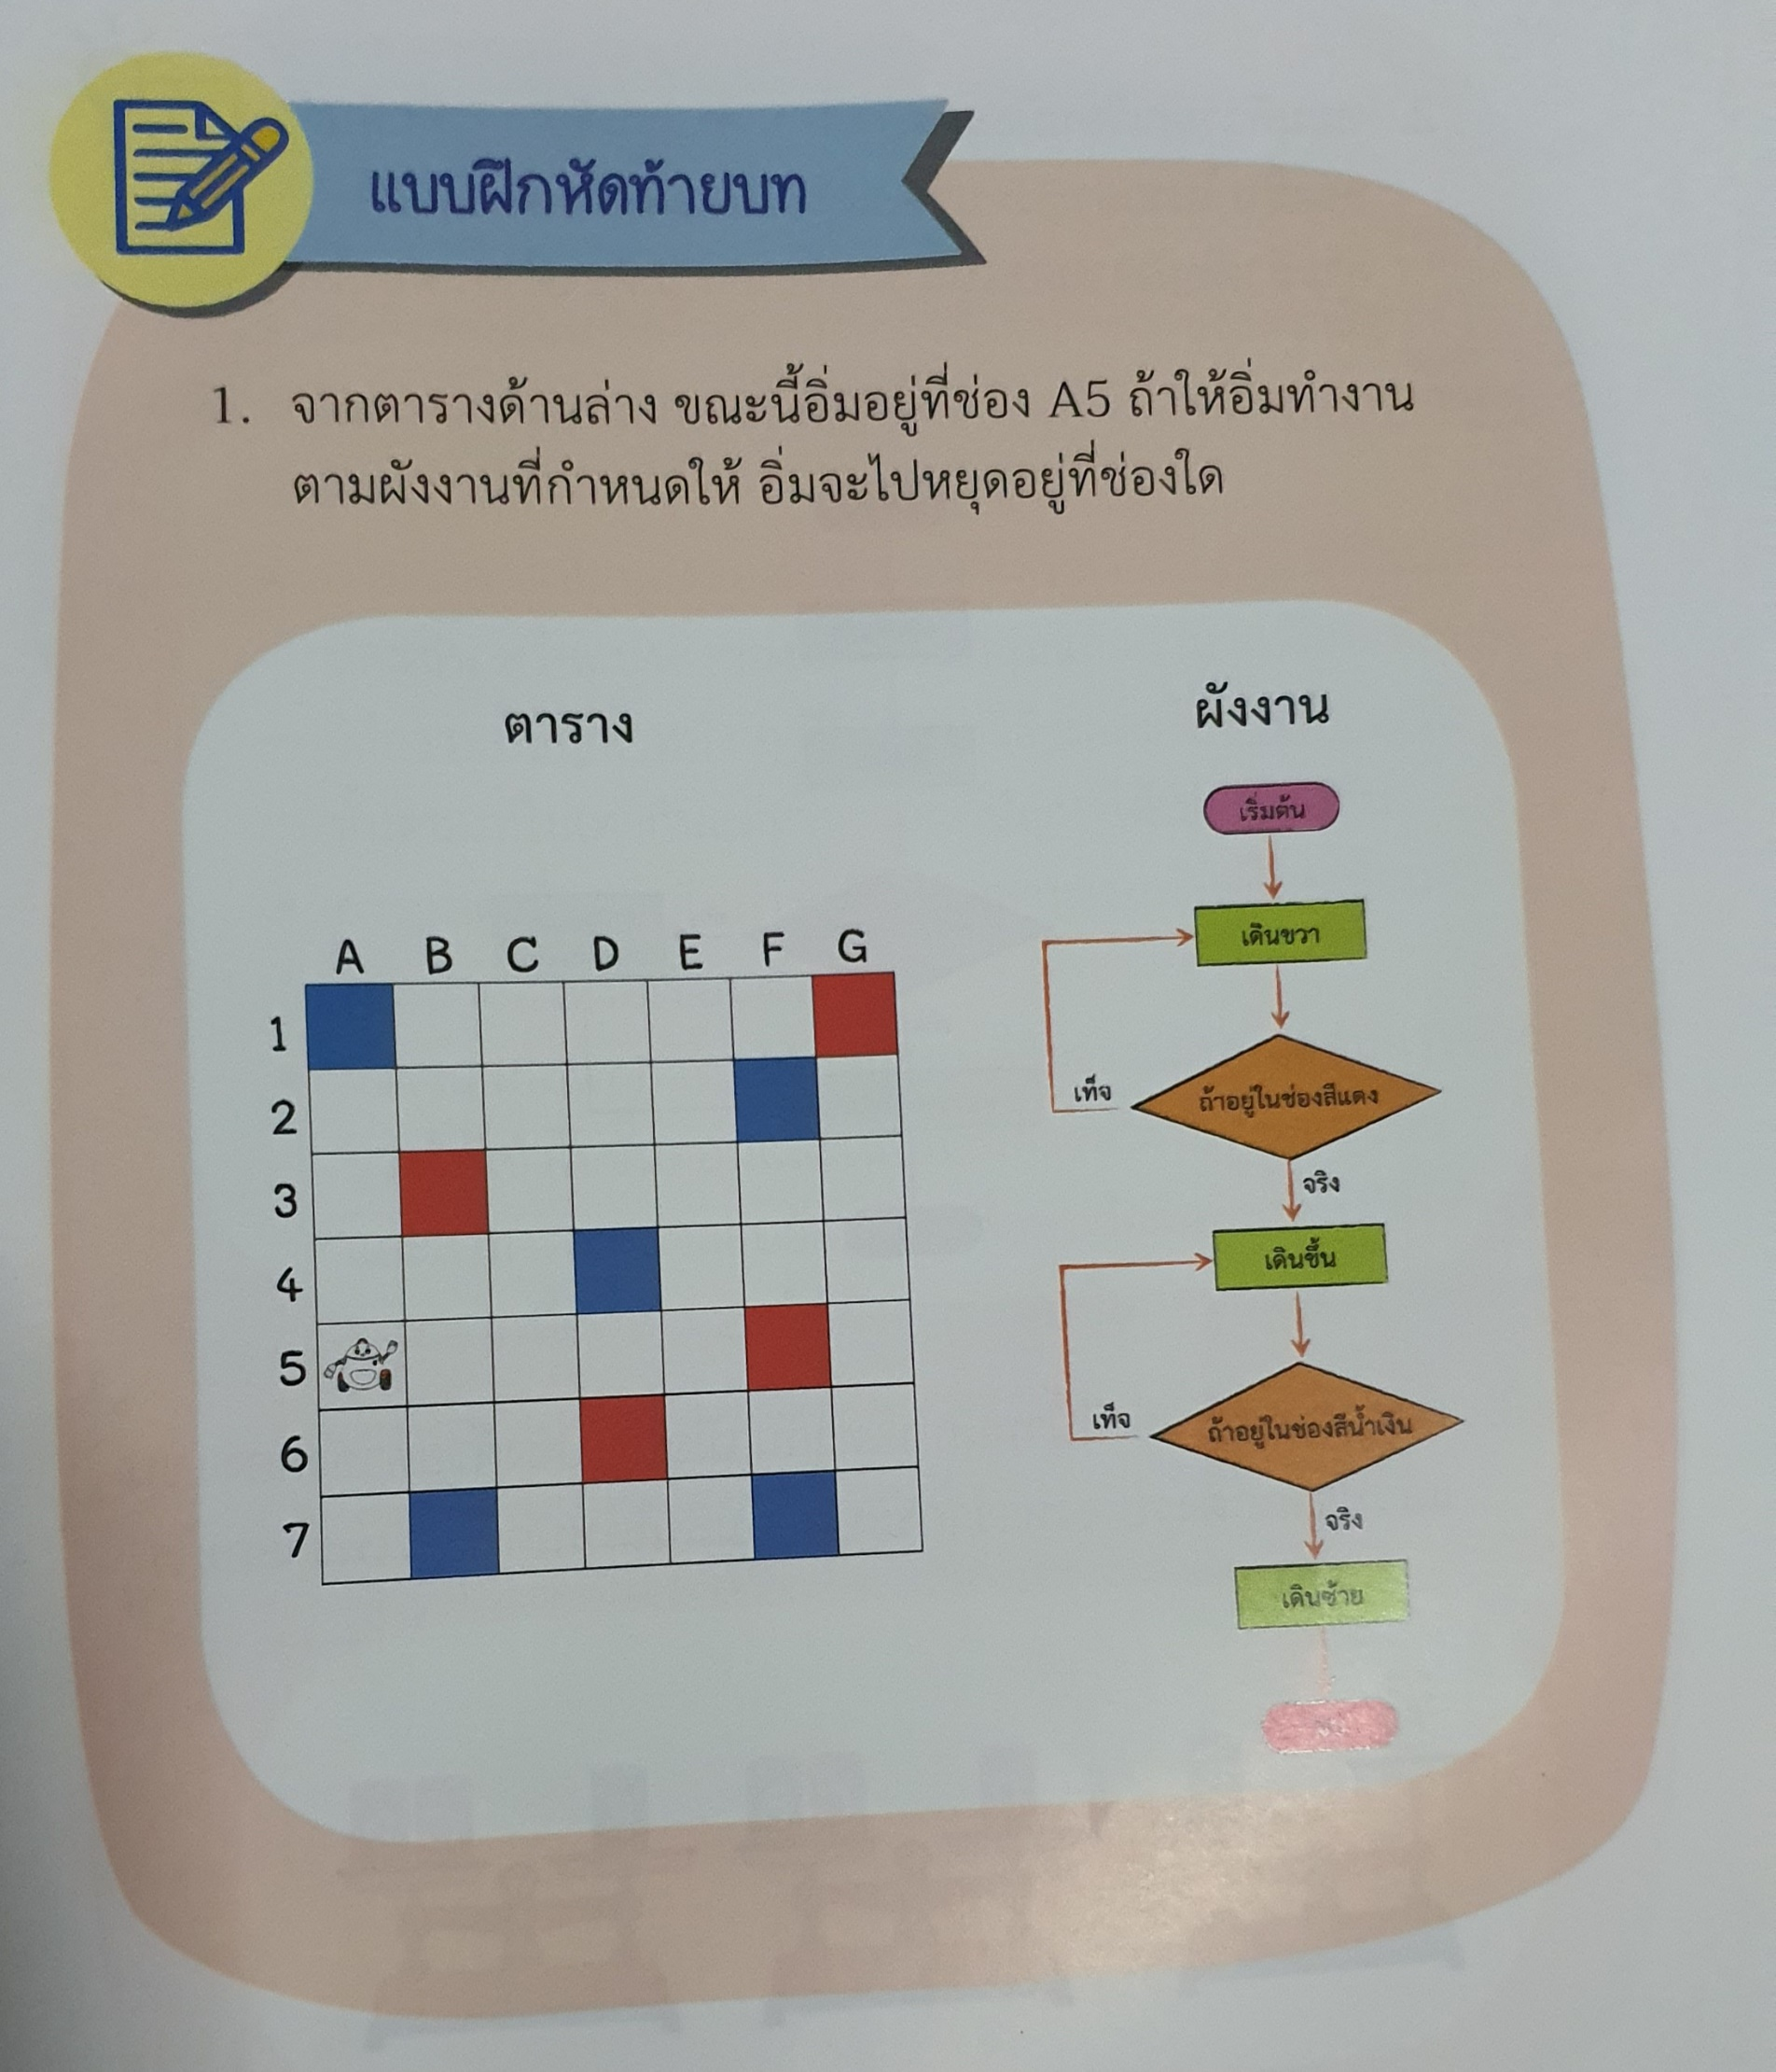
แบบฝึกหัดท้ายบท
แบบฝึกหัดท้ายบทจากหนังสือแบบเรียนวิชาเทคโนโลยี (วิทยาการคำนวณ) สสวท.

